Slide 1
Презентация к уроку в 3 классе по теме
«Полезные ископаемые»
(Окружающий мир)
Учитель начальных классов
Карасева Инна Анатольевна

Slide 2
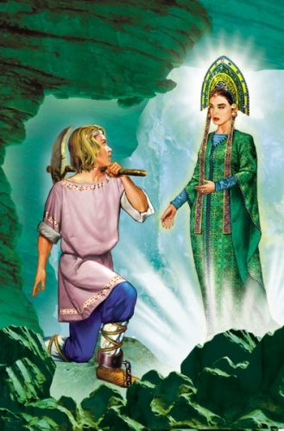
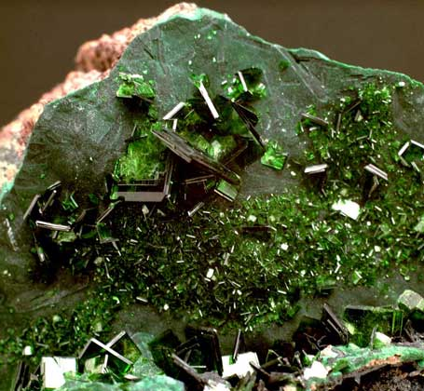
Хозяйка подземных богатств

Slide 3
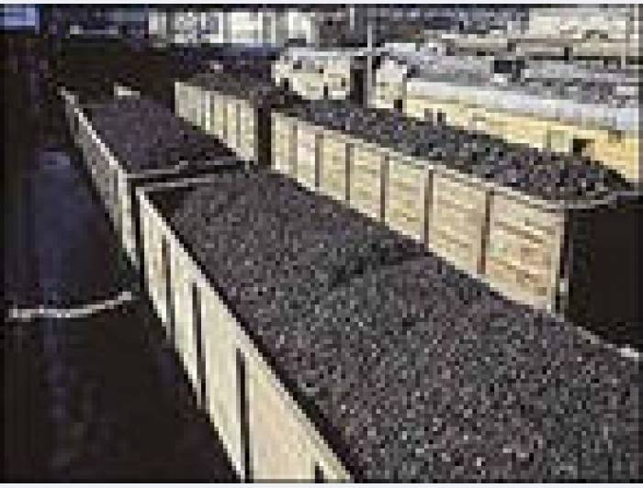
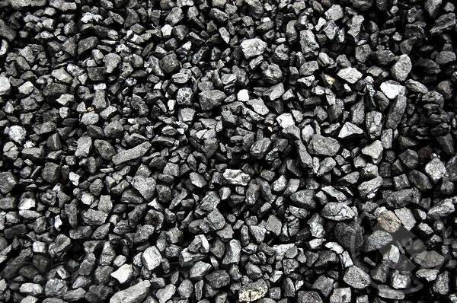
.
Каменный уголь

Slide 4
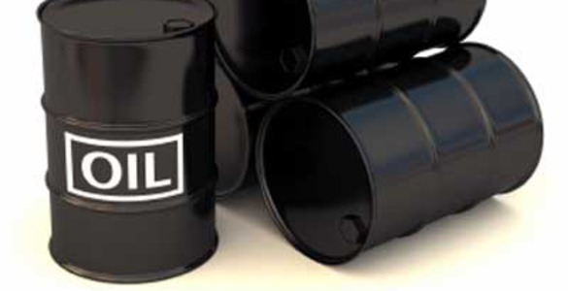
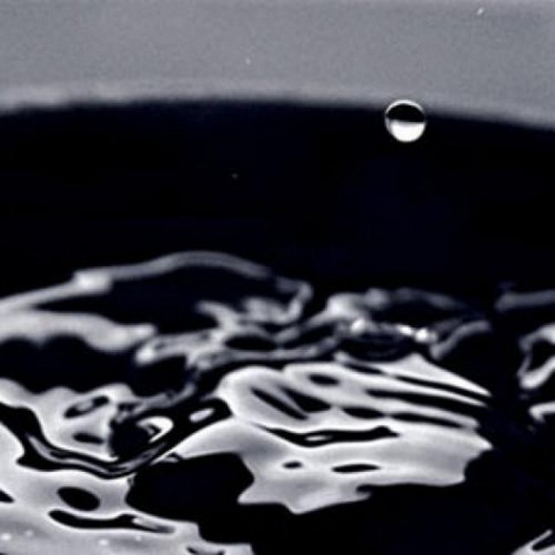
нефть
"черное золото"

Slide 5
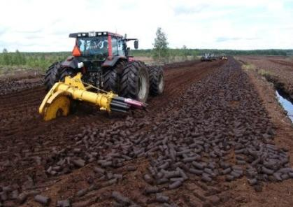
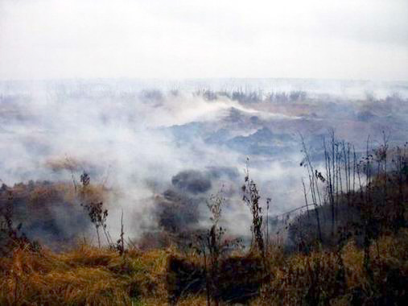
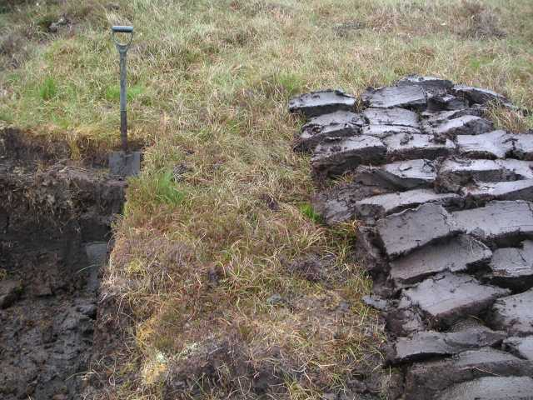
торф

Slide 6
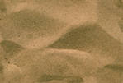
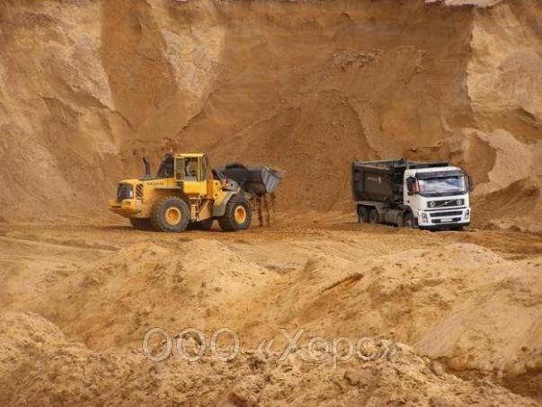
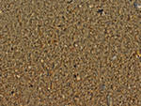
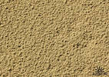

песок

Slide 7
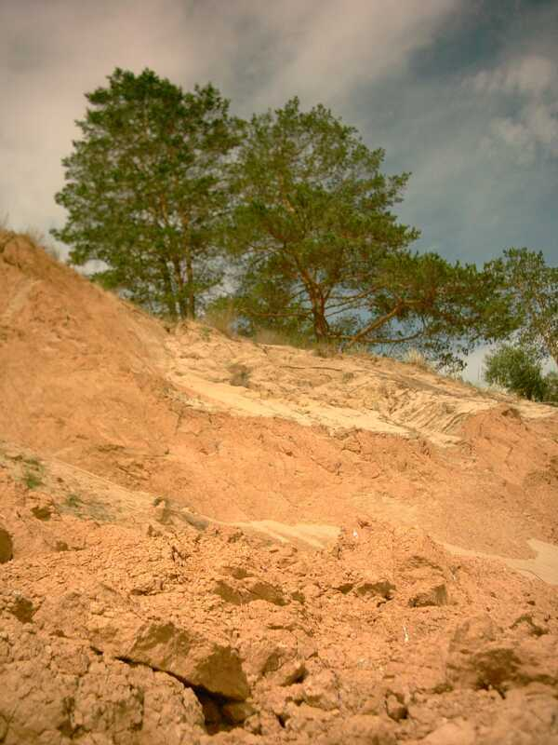
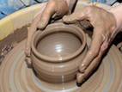
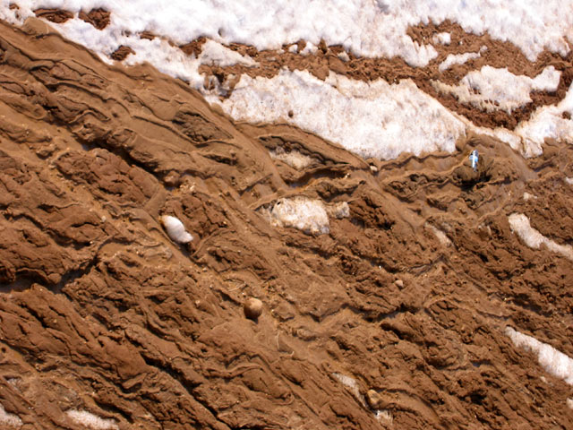
глина

Slide 8
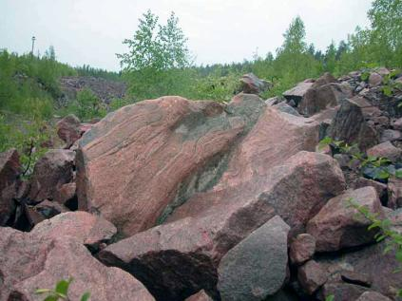
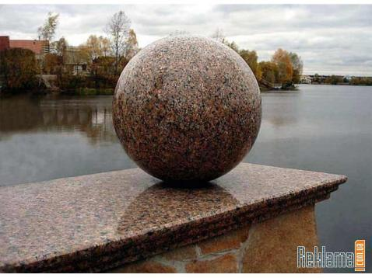
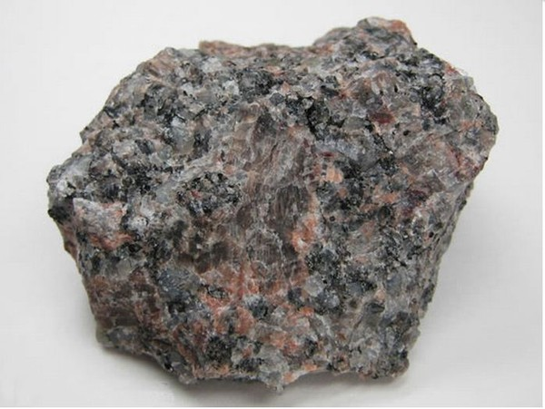

гранит

Slide 9
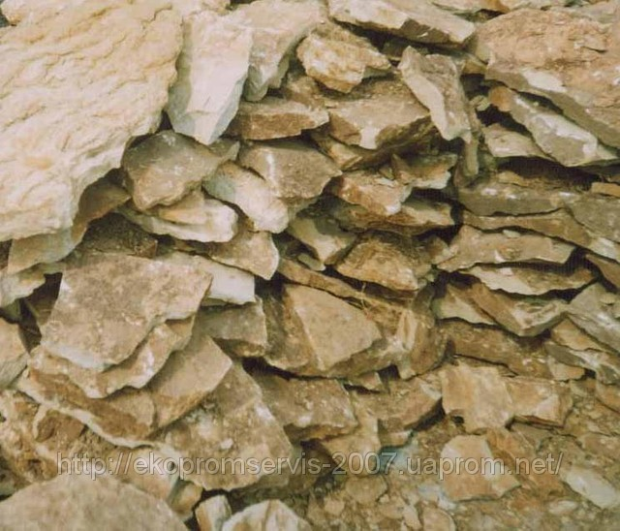
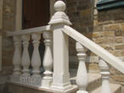
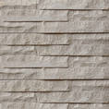
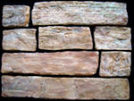
известняк
Балюстрада из
известняка

Slide 10
Хозяйка подземных богатств

Slide 11
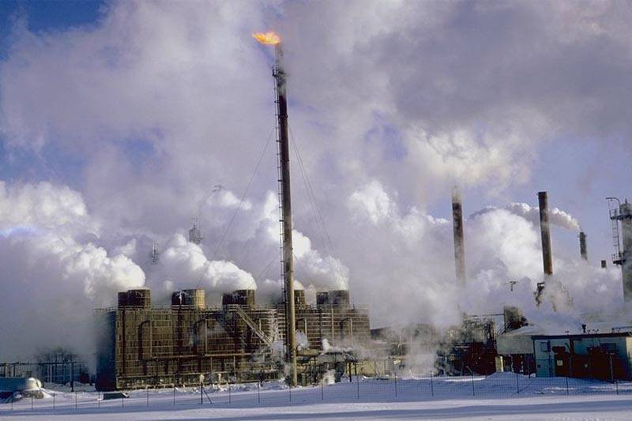
кроссворд

Slide 12
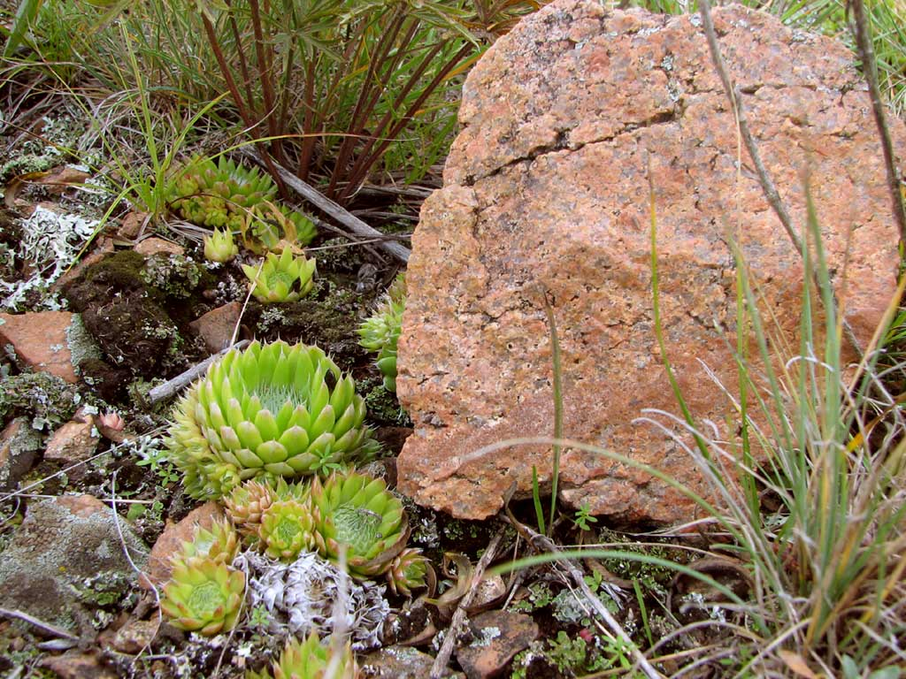
Г
Р
А
Н
И
Т
3
4
1
2
5
6
7
1. Он очень прочен и
упруг,
Строителям
надежный друг:
Дома, ступеньки,
постаменты
Красивы станут и
заметны.
8
9

Slide 13
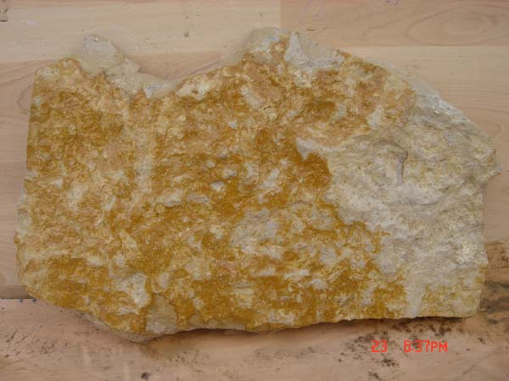
Г
Р
2 А
Н
И
Т
3
4
1
5
И
З
В
Е
С
Т
Н
Я
К
6
7
6. Покрывают им
дороги,
Улицы в селении,
А ещё он есть в
цементе.
Сам он –
удобрение.
8
9

Slide 14
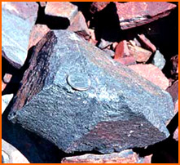
1Г
Р
А
Н
И
Т
4
2
3
Ж
Е
Л
Е
З
О
5
И
З
В
Е
С
Т
Н
Я
К
6
7
5. Оно варилась
долго
В доменной печи,
На славу
получились
Ножницы,
ключи…
8
9

Slide 15
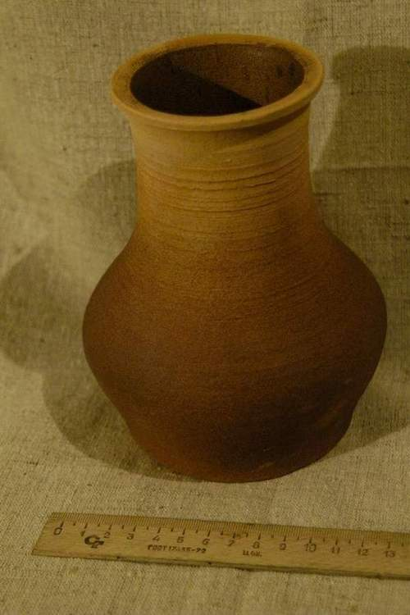
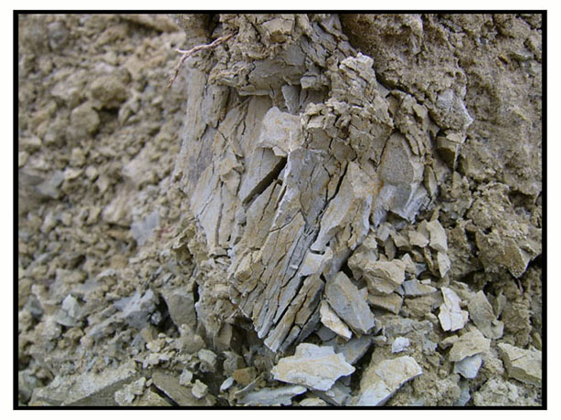
1Г
Р
А
Н
И
Т
3
4
2
5Ж
Е
Л
Е
З
О
И
З
В
Е
С
Т
Н
Я
К
6
7
Г
Л
И
Н
А
8. Если встретишь на
дороге,
То увязнут сильно
ноги.
А сделать миску или
вазу –
Она понадобится
сразу.
8
9

Slide 16
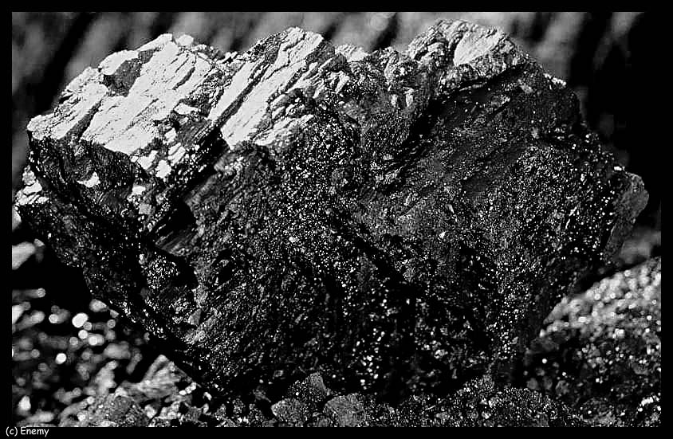
1Г
Р
А
Н
И
Т
4
2
3
5Ж
Е
Л
Е
З
О
6 И
З
В
Е
С
Т
Н
Я
К
7
Г
Л
И
Н
А
9. Он чёрный,
блестящий,
Он несёт в дома тепло,
От него кругом светло
Помогает плавить
стали,
Делать краски и эмали
8
У
Г
О
Л
Ь
9

Slide 17
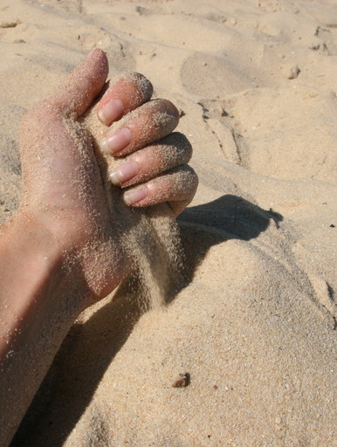
1Г
Р
А
Н
И
Т
3
П
4
2
5Ж
Е
Л
Е
З
О
С
О
И
З
В
Е
С
Т
Н
Я
К
6
7
3. Он очень нужен
детворе,
Он на дорожках во дворе,
Он и на стройке,
и на пляже,
Он и в стекле расплавлен
даже.
Г
Л
И
Н
А
8
У
Г
О
Л
Ь
9

Slide 18
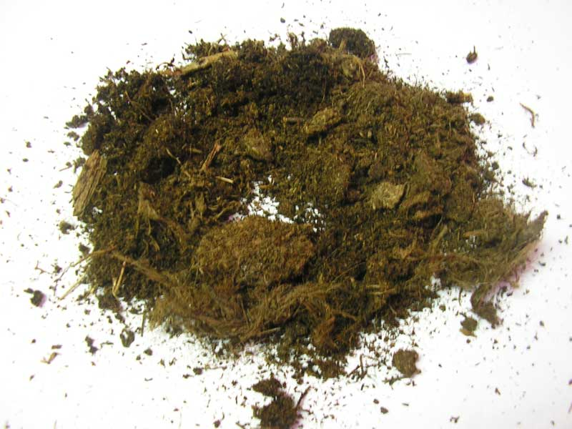
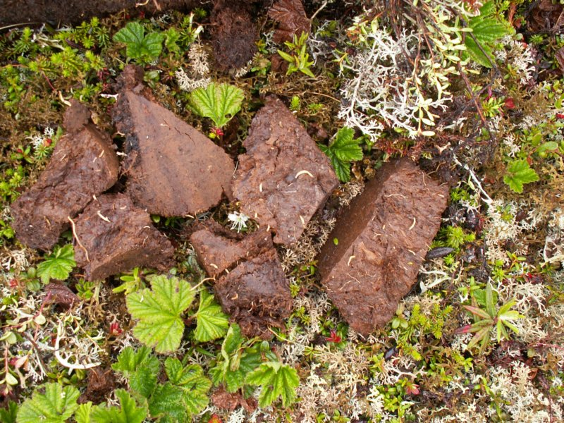
1Г
Р
А
Н
И
Т
П
Т
2
3
4
5Ж
Е
Л
Е
З
О
С
Р
О
Ф
6 И
З
В
Е
С
Т
Н
Я
К
7
Г
Л
И
Н
А
8
4. Росли на болоте
растения,
Стали топливом и
удобрением.
9У
Г
О
Л
Ь

Slide 19
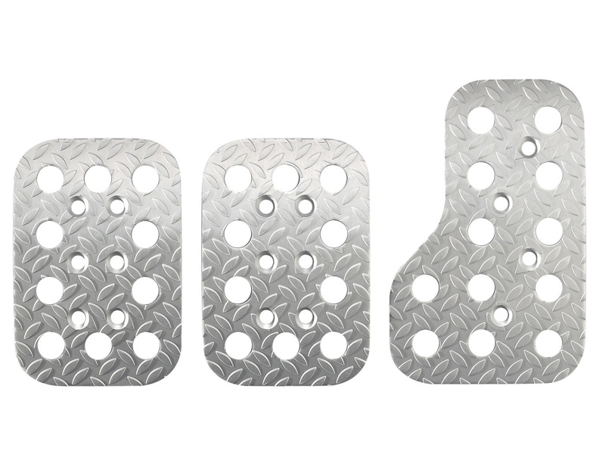
1Г
Р
А
Н
И
Т
П
Т
2
3
4
Л
5Ж
Е
Л
Е
З
О
Ю
С
Р
М
О
Ф
6И
З
В
Е
С
Т
Н
Я
К
7
Н
2. Его на земле больше
всего.
Тебе он знаком хорошо.
Без него не обойдутся
Ни машины,
ни конфеты,
Ни станки
и ни ракеты.
Г
Л
И
Н
А
8
Й
9У
Г
О
Л
Ь

Slide 20
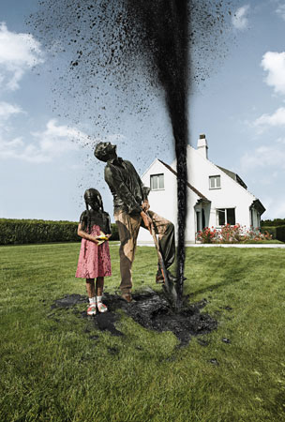
1Г
Р
А
Н
И
Т
П
Т
2
3
4
Л
5Ж
Е
Л
Е
З
О
Ю
С
Р
М
О
Ф
6И
З
В
Е
С
Т
Н
Я
К
7
Н
Е
Г
Л
И
Н
А
Ф
7. Без неё не побежит
Ни такси,
ни мотоцикл
Не поднимется
ракета.
Отгадайте,
что же это?
8
Й
Т
9У
Г
О
Л
Ь

